Slide 1

Осевая и центральная симметрия

Slide 2
“Симметрия является той идеей, посредством которой человек на протяжении веков пытался постичь и создать порядок, красоту и совершенство”.
Немецкий математик Г. Вейль

Slide 3
Симметрия (означает «соразмерность» ) — свойство геометрических объектов совмещаться с собой при определенных преобразованиях. Под симметрией понимают всякую правильность во внутреннем строении тела или фигуры.
Симметрия относительно точки — это центральная симметрия, а симметрия относительно прямой — это осевая симметрия.
Симметрия относительно точки предполагает, что по обе стороны от точки на одинаковых расстояниях находится что-либо, например другие точки или геометрическое место точек (прямые линии, кривые линии, геометрические фигуры).
Симметрия относительно прямой (оси симметрии) предполагает, что по перпендикуляру, проведенному через каждую точку оси симметрии, на одинаковом расстоянии от нее расположены две симметричные точки. Относительно оси симметрии (прямой) могут располагаться те же геометрические фигуры, что и относительно точки симметрии.

Slide 4
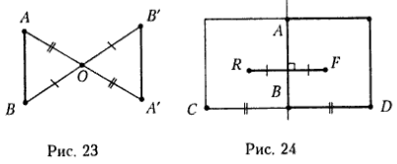
Если соединить прямой симметричные точки (точки геометрической фигуры) через точку симметрии, то симметричные точки будут лежать на концах прямой, а точка симметрии будет ее серединой. Если закрепить точку симметрии и вращать прямую, то симметричные точки опишут кривые, каждая точка которых тоже будет симметрична точке другой кривой линии.
Ось симметрии служит перпендикуляром к серединам горизонтальных ограничивающих лист прямых. Симметричные точки (R и F, C и D) расположены на одинаковом расстоянии от осевой прямой — перпендикуляра к прямым, соединяющим эти точки. Следовательно, все точки перпендикуляра (оси симметрии), проведенного через середину отрезка, равноудалены от его концов; или любая точка перпендикуляра (оси симметрии) к середине отрезка равноудалена от концов этого отрезка.

Slide 5
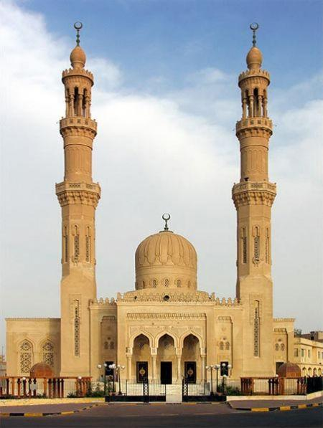
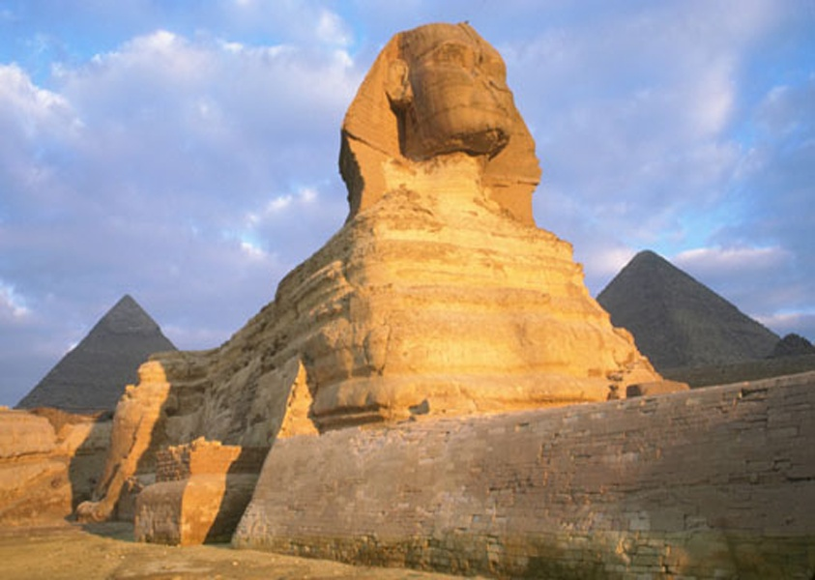
Симметрия в архитектуре
Издавна человек использовал симметрию в архитектуре. Особенно блистательно использовали симметрию в архитектурных сооружениях древние зодчие. Причем древнегреческие архитекторы были убеждены, что в своих произведениях они руководствуются законами, которые управляют природой. Выбирая симметричные формы, художник тем самым выражал свое понимание природной гармонии как устойчивости и равновесия. Храмы, посвященные богам, и должны быть такими: боги вечны, их не волнуют людские заботы. Наиболее ясны и уравновешенны здания с симметричной композицией. Древним храмам, башням средневековых замков, современным зданиям симметрия придает гармоничность, законченность.
Сфинкс в Гизе
Мечеть Асуан в Египте

Slide 6
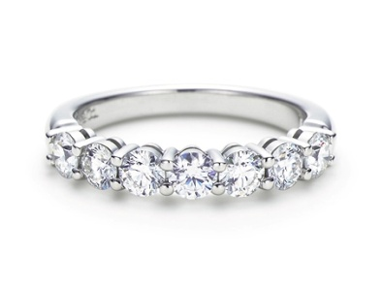
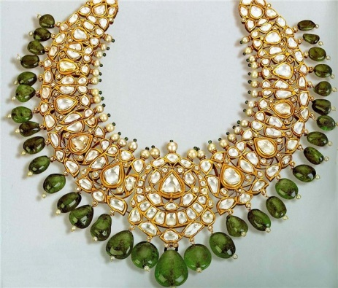


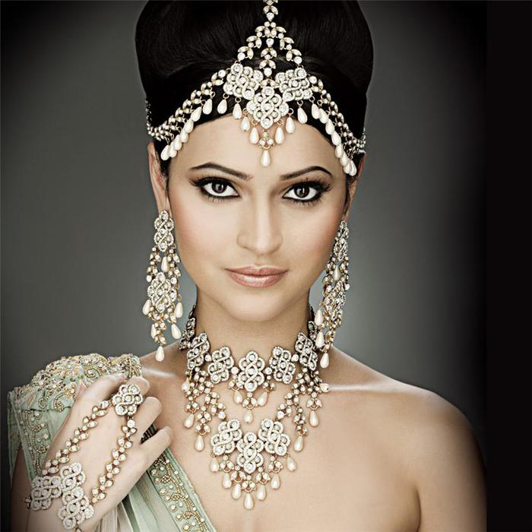
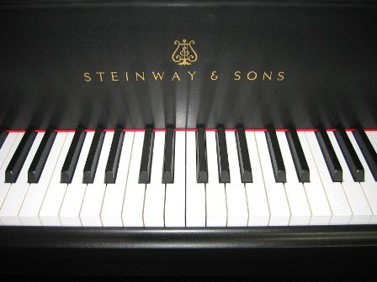
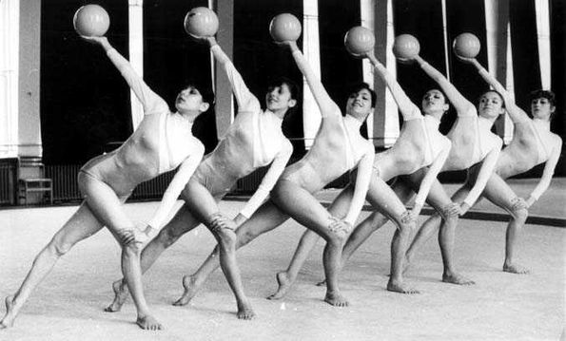
Симметрия в искусстве
Симметрия используется в таких видах искусства, как литература, русский язык, музыка, балет, ювелирное искусство.
Если присмотреться к печатным буквам М, П, Т, Ш, В, Е, З, К, С, Э, Ж, Н, О, Ф, Х, можно увидеть, что они симметричны. Причем у первых четырех ось симметрии проходит вертикально, а у следующих шести – горизонтально, а буквы Ж, Н, О, Ф, Х имеют по две оси симметрии.
Ф

Slide 7
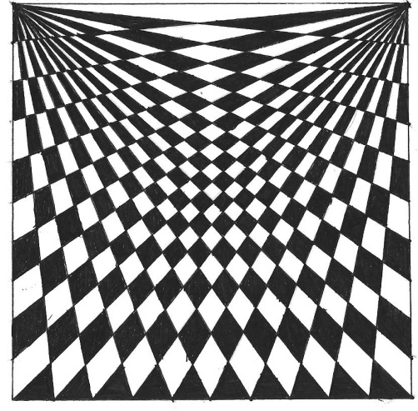
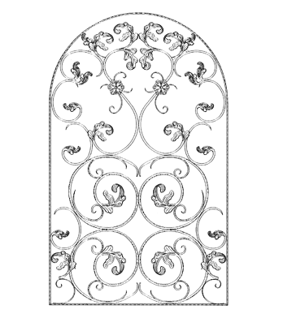
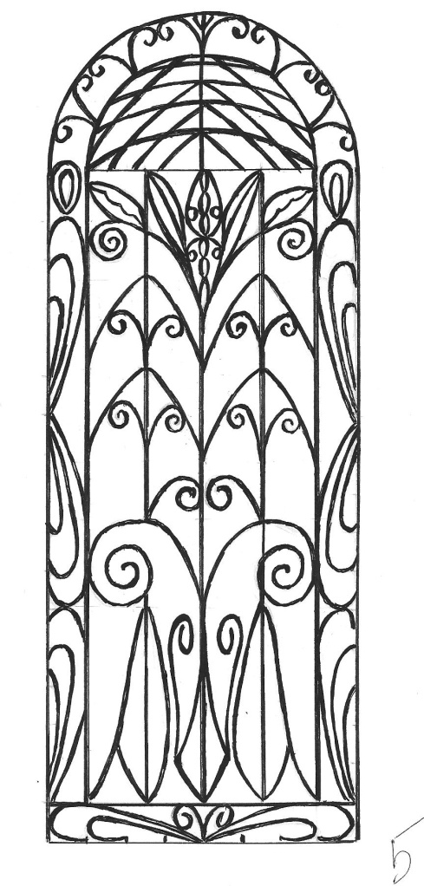
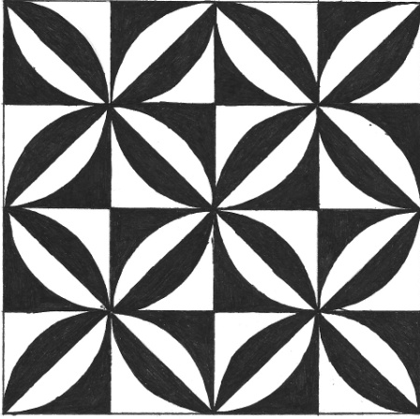
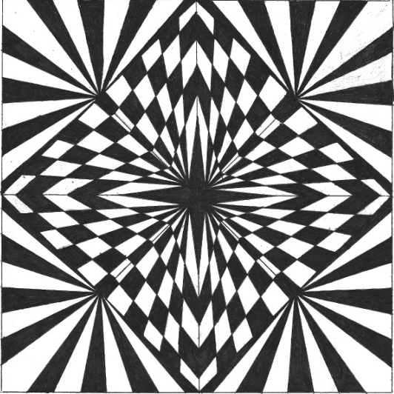
Орнамент
Орнамент (от лат.ornamentum – украшение) – узор, состоящий из повторяющихся, ритмически упорядоченных элементов. Он может быть ленточным (его называют бордюром), сетчатым и розетчатым. Орнамент, вписанный в круг или в правильный многоугольник, называется розеткой. Сетчатый орнамент заполняет всю плоскую поверхность сплошным узором. Бордюр получается при параллельном переносе вдоль прямой.

Slide 8
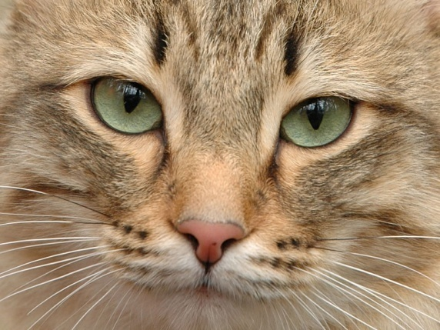
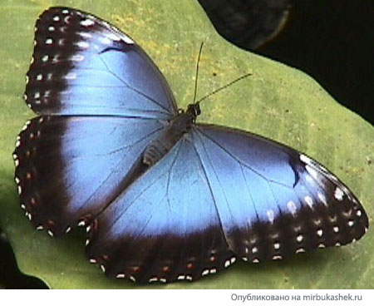
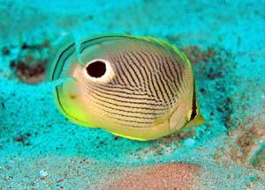
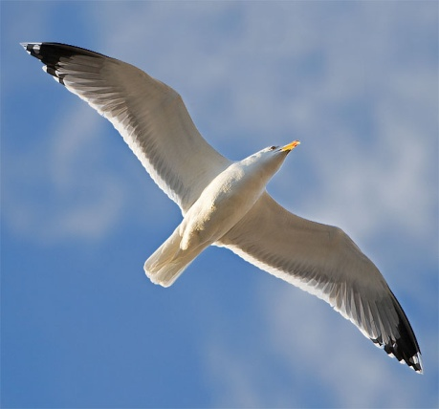
Зеркальная симметрия
Симметрию относительно плоскости в некоторых источниках называют зеркальной. Примерами фигур- зеркальных отражений одна другой – могут служить правая и левая руки человека, правый и левый винты, части архитектурных форм.
Человек инстинктивно стремится к устойчивости, удобству, красоте. Поэтому он тянется к предметам, у которых больше симметрий. Почему симметрия приятна для глаз? Видимо потому, что симметрия господствует в природе. С рождения человек привыкает к билатерально симметричным родным ему людям, насекомым, птицам, рыбам, животным.

Slide 9
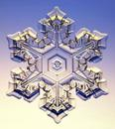
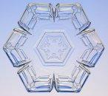
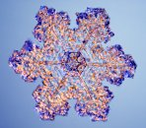
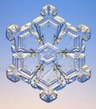
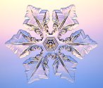
Небесная симметрия
Каждую зиму на землю падают мириады снежных кристаллов. Их холодное совершенство и абсолютная симметрия поражает. Даже взрослые во время снегопада восторженно, как в детстве, поднимают лица к небу, ловят крупные снежинки и заворожено рассматривают приземлившиеся на ладонь кристаллы.. Среди снежинок встречаются «пластинки»,»пирамиды», «столбики», «иглы», «стелы» и «пули», простые или сложные «звездочки» с сильно разветвленными лучами – их еще называют дендриты.
Гляциологи – ученые, изучающие формы , состав и строение льда, утверждают, что каждый снежный кристалл уникален. Однако все снежинки имеют и общую черту – они обладают гексагональной симметрией. Поэтому у «звездочек» всегда вырастают три, шесть или двенадцать лучей. Самая редкая двенадцатиконечная «звездочка» рождается в грозовых облаках.
Первые систематические исследования снежных кристаллов предпринял в 1930-х годах японский физик Укихиро Накайя. Он выделил 41 тип снежинок и составил первую классификацию. Кроме того, ученый вырастил первую «искусственную» снежинку и выяснил, что величина и форма образующихся кристаллов льда зависит от температуры воздуха и влажности.

Slide 10
Палиндромы
Симметрию можно увидеть и в целых словах, таких, как «казак», «шалаш» - они читаются одинаково как слева направо, так и справа налево. А вот целые фразы с таким свойством (если не учитывать пробелы между словами): «Искать такси»,
«Аргентина манит негра»,
«Ценит негра аргентинец»,
«Леша на полке клопа нашел»,
«А в Енисее - синева»,
«Город до́ро́г»,
«Don’t nod (Не кивай)».
Такие фразы и слова называются палиндромами.

Slide 11
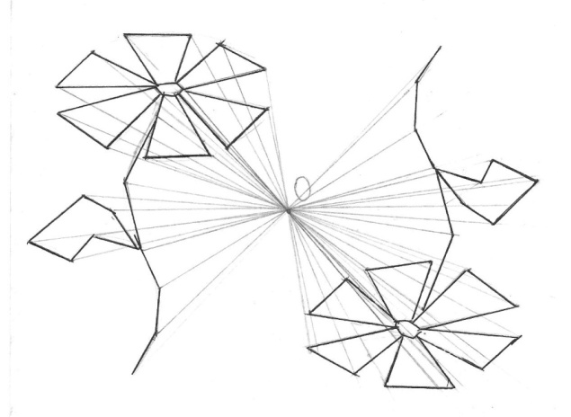
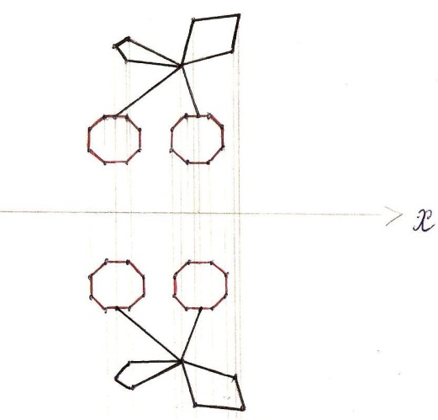
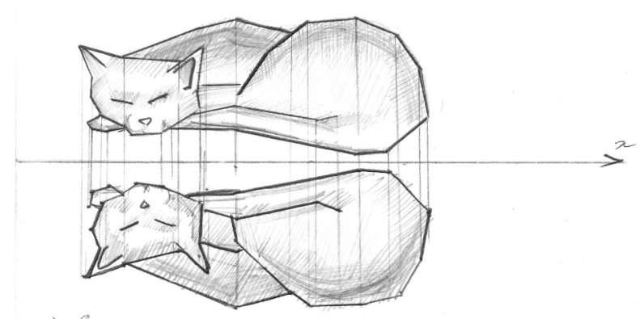
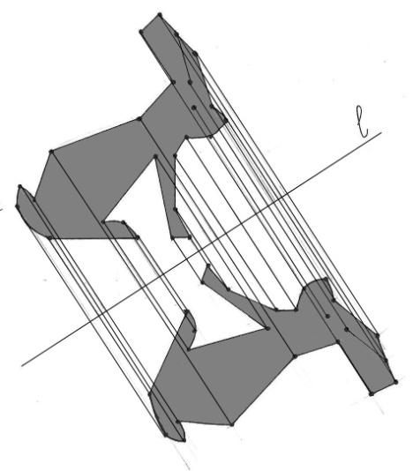
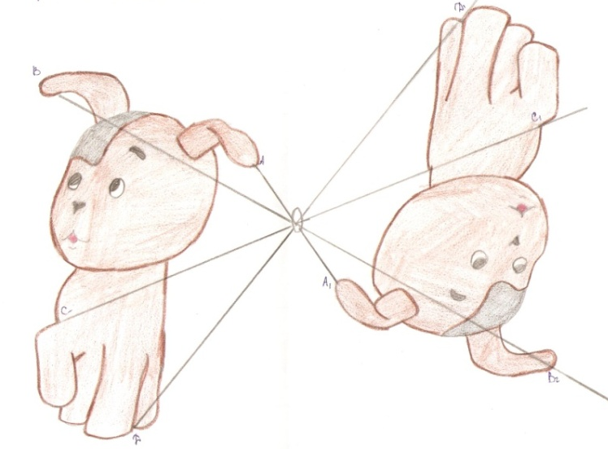

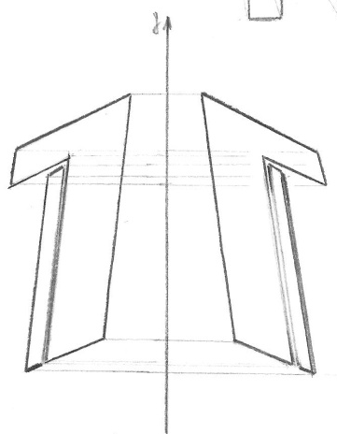
Рисунки, выполненные обучающимися

Slide 12
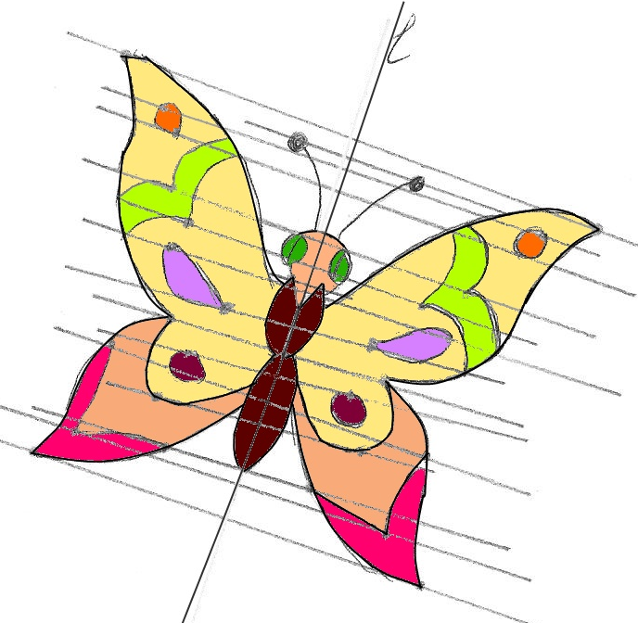
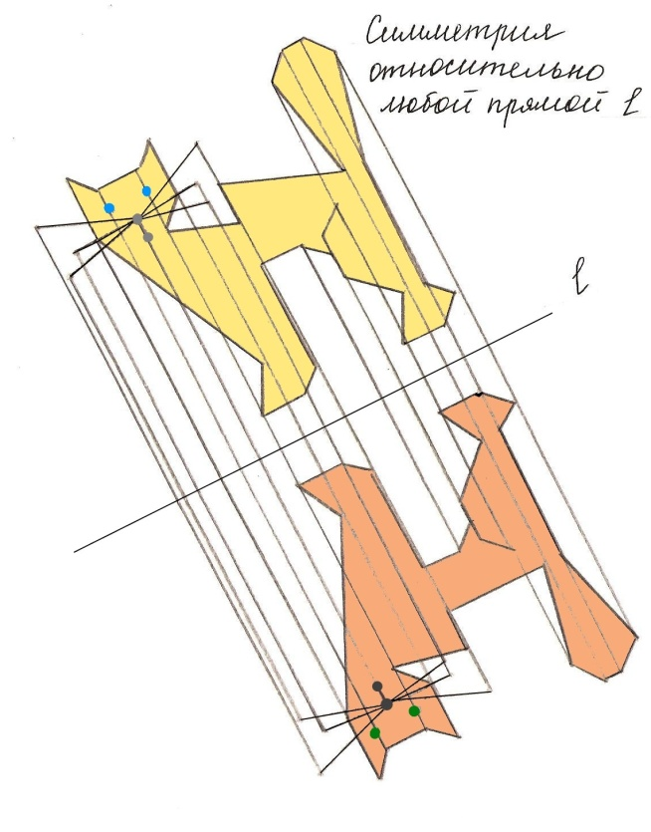
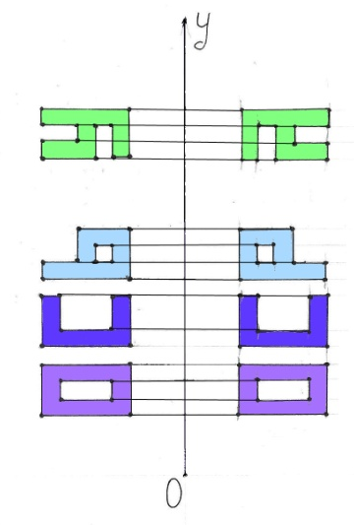
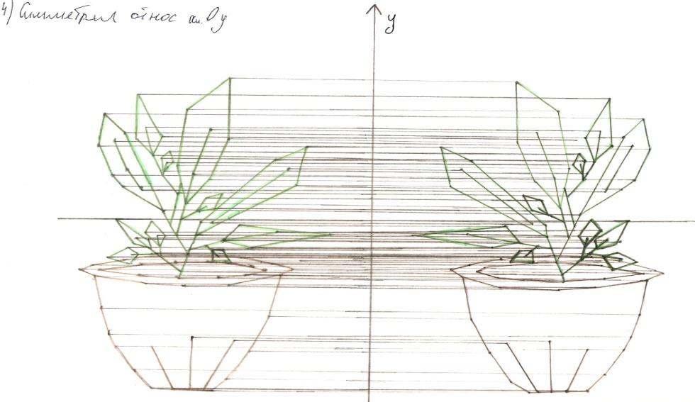
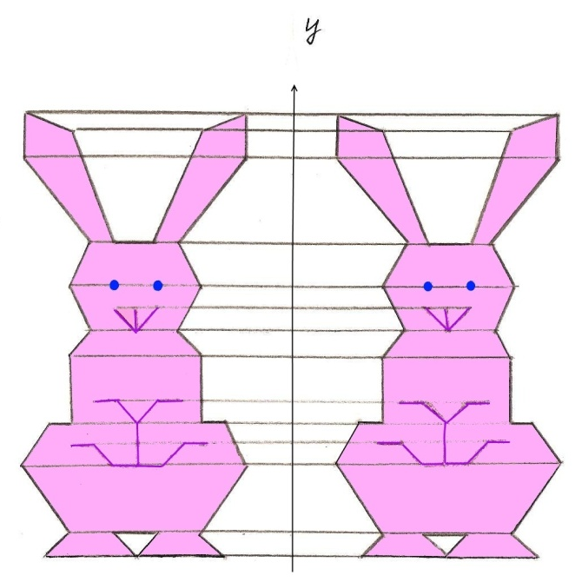

Slide 13
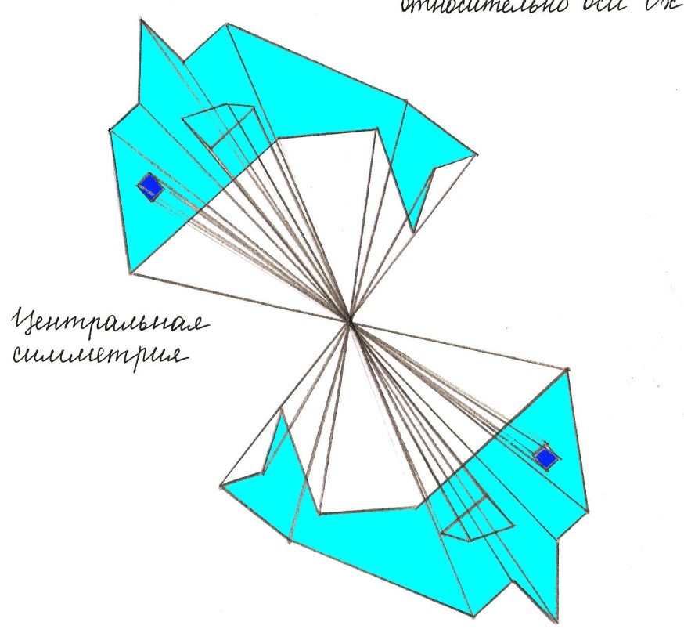
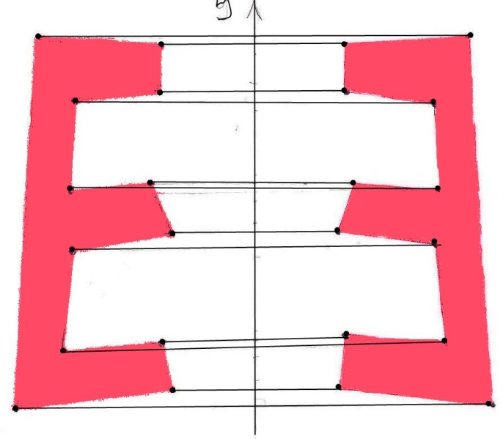
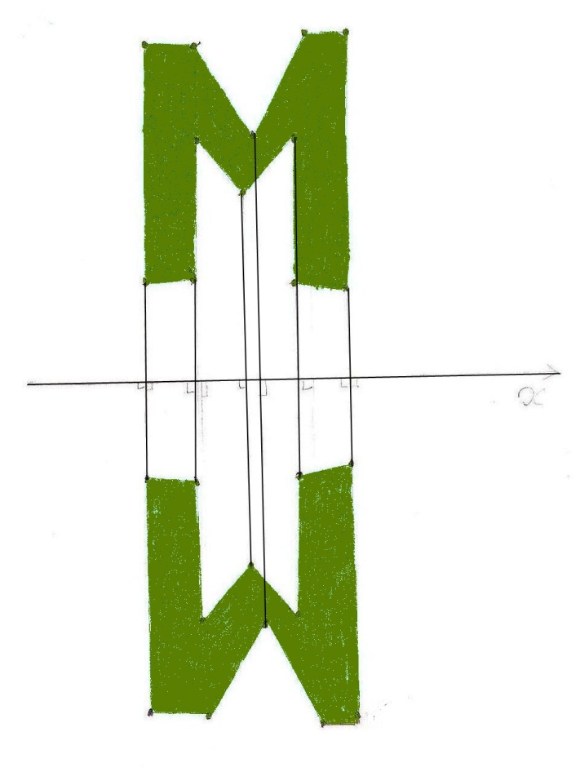
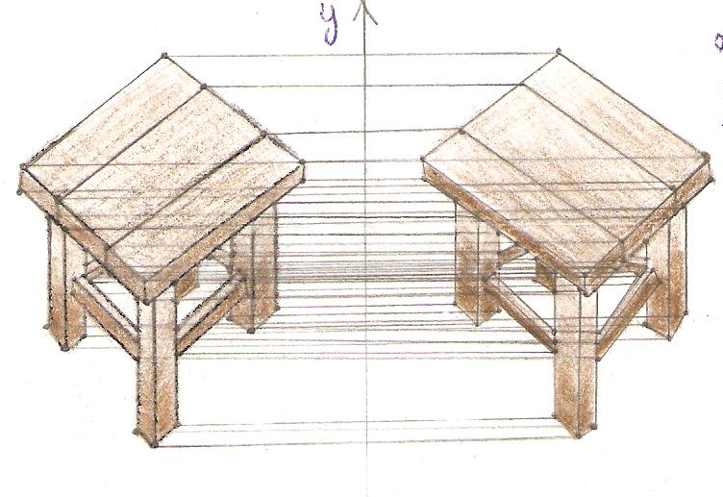
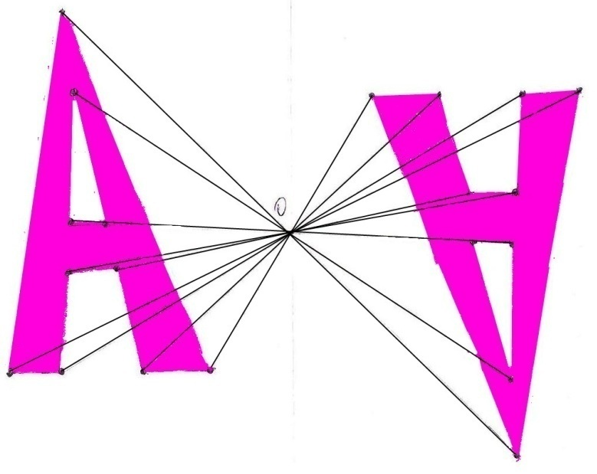
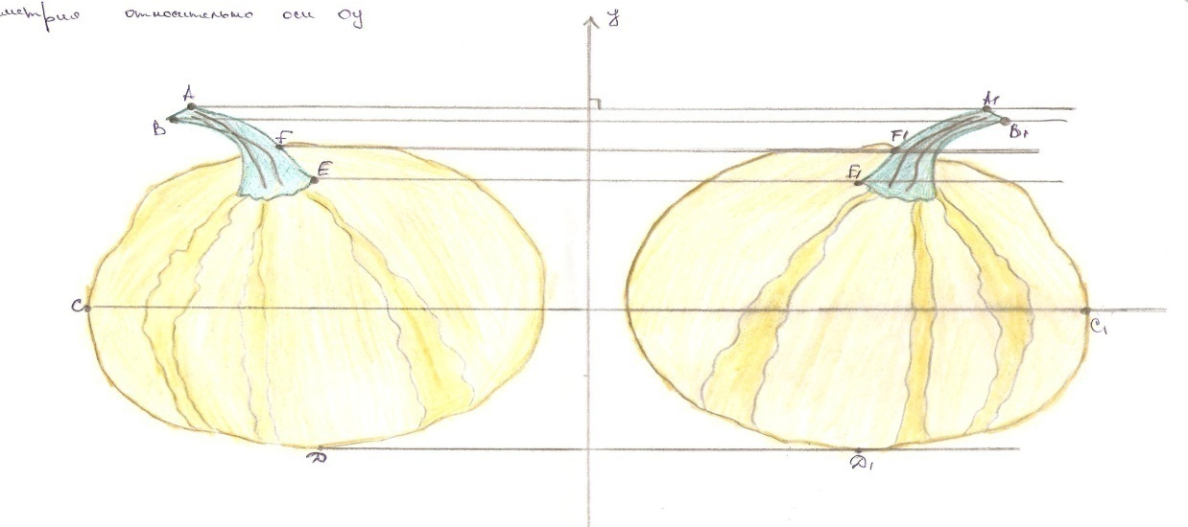

Slide 14
Симметрия является одной из наиболее фундаментальных и одной из наиболее общих закономерностей мироздания: неживой, живой природы и общества. С симметрией мы встречаемся всюду. Понятие симметрии проходит через всю многовековую историю человеческого творчества. Оно встречается уже у истоков человеческого знания; его широко используют все без исключения направления современной науки.
Симметрия присутствует везде: в регулярности смены дня и ночи, времён года, в ритмичном построении стихотворения, практически там, где присутствует какая-то упорядоченность и регулярность.
Существует множество видов симметрии как в растительном, так и в животном мире, но при всем многообразии живых организмов, принцип симметрии действует всегда, и этот факт еще раз подчеркивает гармоничность нашего мира.

Slide 15


